Slide 1


BTS Commerce international
Séminaire NATIONAL 12 MARS 2021

Slide 2
BTS Commerce international
Séminaire NATIONAL 12 MARS 2021
9h00 Ouverture du Séminaire Éric Forestier et Dominique Catoir
9h20 Présentation des grands axes
9h40 La dimension interculturelle et linguistique
10h00 L’enseignement Relation commerciale interculturelle (RCI)
10h20 L’enseignement de l’anglais et sa place dans le bloc RCI
10h40 Pause et questions (chat su RCI)
11h00 L’épreuve E4 RCI en anglais et en français
11h10 Les stages, pour la professionnalisation et la formation des étudiants
11h20 La césure, et l’épreuve facultative EF2 Valorisation d’une année de césure
11h40 L’accompagnement de la rénovation
11h50 Retour sur les questions du chat pour le bloc de compétences 1

Slide 3
BTS Commerce international
Séminaire NATIONAL 12 MARS 2021
14h00 L’enseignement de Mise en œuvre des opérations internationales (MOI) et l’épreuve E5
14h20 Approche didactique et de professionnalisation (MOI)
14h40 La place du numérique dans les enseignements des blocs
15h00 Pause et questions (chat)
15h20 L’enseignement de Développement commercial international (DCI)
15h40 L’épreuves E6 Développement commercial international
16h00 Pause et questions (chat)
16h10 Principes et points de vigilance pour la mise en œuvre
16H20 Retour sur les questions du chat pour le bloc 2 et 3
16h45 Clôture du séminaire

Slide 4
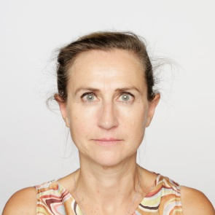
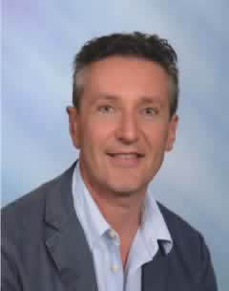
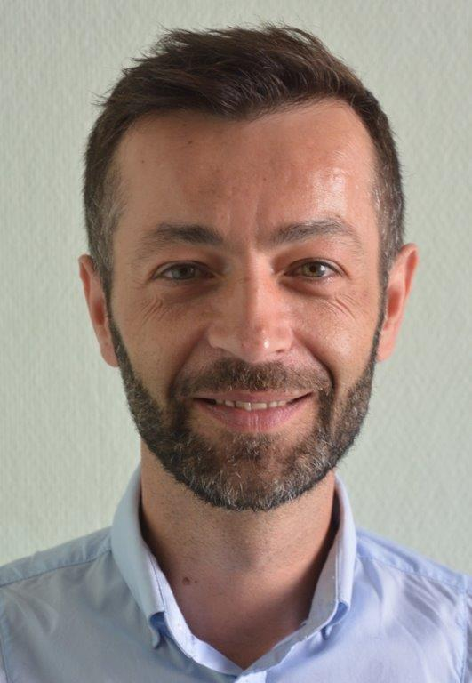
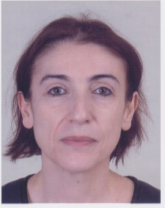
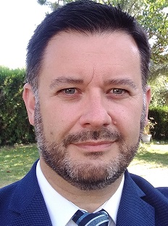
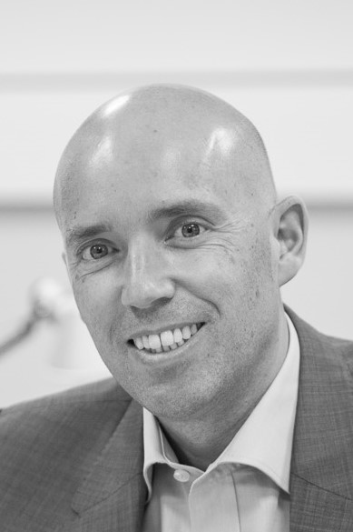
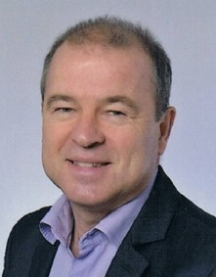
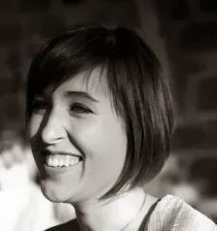
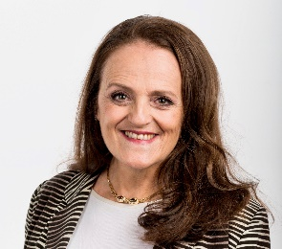
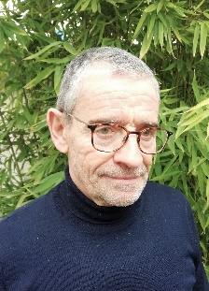
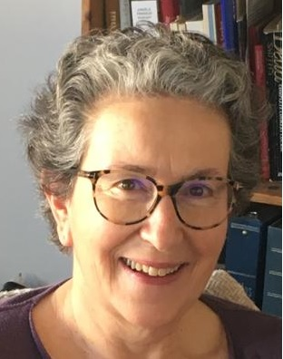
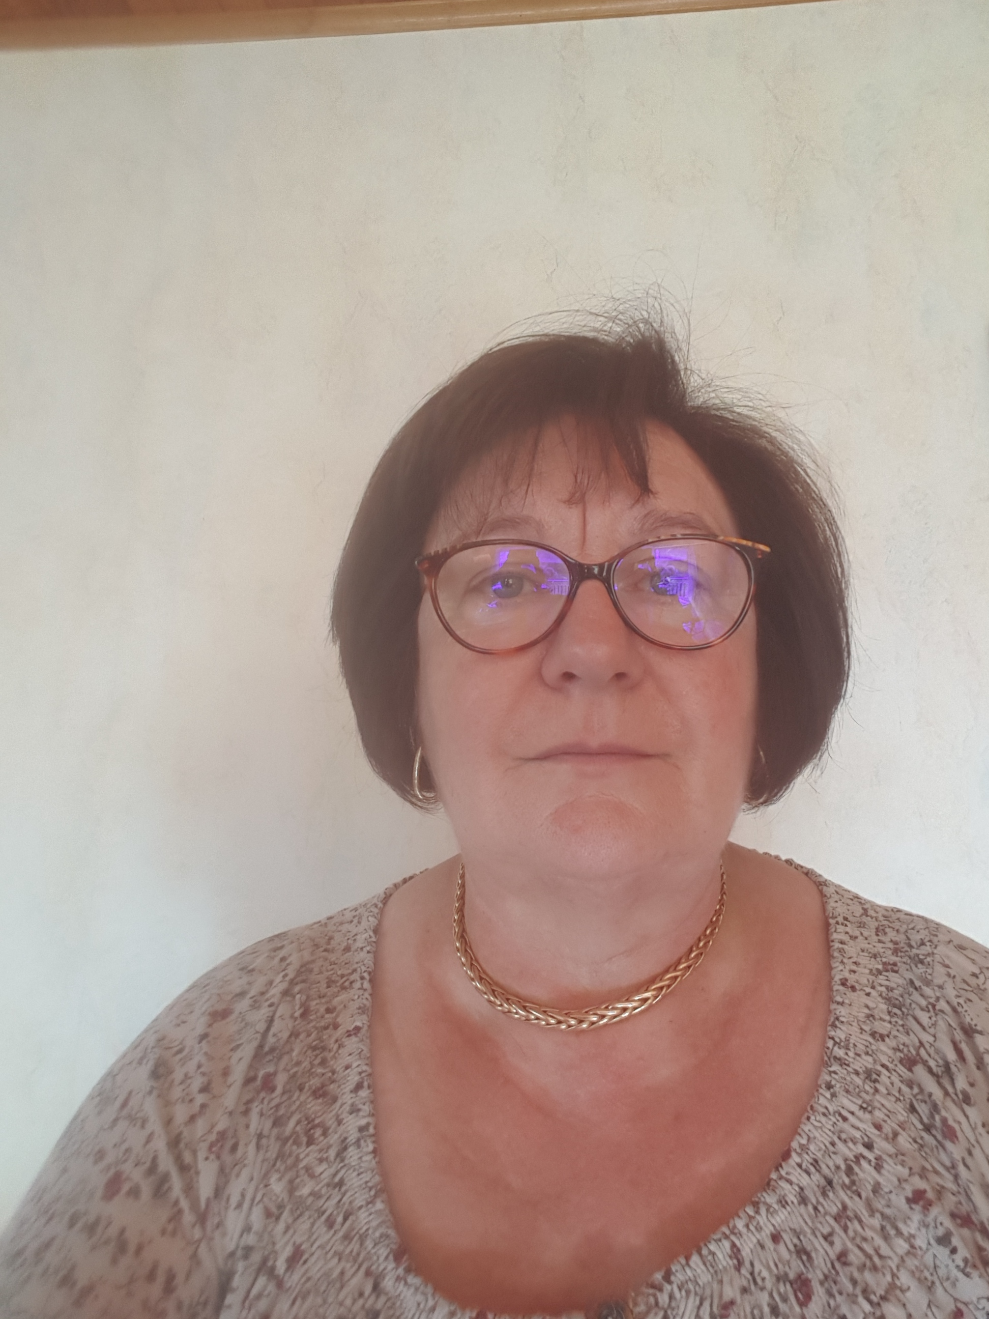
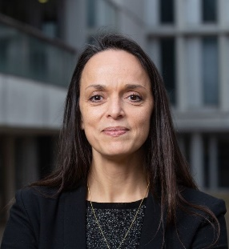
Corinne PASCO
Thierry FLEURANCEAU
Christophe CORNOLTI
Frédéric MORELLE
Isabelle FERMAS
Christelle Marcadé
Eric FORESTIER
Joselyne STUDER-LAURENS
Christine REBIERE
Dominique CATOIR
Fanny HERVE
Fabrice FERREIRA
Magalie BOURREL
Marena TURIN-BARTIER
Bernadette SHUTE
Christian PLANCHAIS

